Slide 1
EMC1 : La République et la citoyenneté
THEME 1. Les valeurs, les principes et les symboles de la République
1) Les symboles de la République
Place dans chaque cercle le chiffre du symbole qui lui correspond :
1. Le coq / 2. Le 14 juillet / 3. Liberté Egalite Fraternité / 4. La Marseillaise / 5. La Marianne / 6. Bleu Blanc rouge
Quelle est la signification de ces symboles
1.
2.
3.
4.
5.
6.
2) Valeurs et Principes de la République
L’article 1er affirme 5 grands principes républicains : la République est indivisible, la laïcité, la république démocratique et sociale, la parité hommes-femmes.
Extrait de la Constitution de la Vème République
PRÉAMBULE
Le peuple français proclame solennellement son attachement aux Droits de l'homme et aux principes de la souveraineté nationale tels qu'ils ont été définis par la Déclaration de 1789, confirmée et complétée par le préambule de la Constitution de 1946, ainsi qu'aux droits et devoirs définis dans la Charte de l'environnement de 2004.
Article premier En vertu de ces principes et de celui de la libre détermination des peuples, la République offre aux territoires d'outre-mer qui manifestent la volonté d'y adhérer des institutions nouvelles fondées sur l'idéal commun de liberté, d'égalité et de fraternité et conçues en vue de leur évolution démocratique.
Relevez dans le préambule de la Constitution les valeurs sur lesquelles sont basées la République française
a) Une République indivisible : aucune partie du peuple, ni aucun individu, ne peut s’attribuer l’exercice de la souveraineté nationale. Seul le peuple exerce cette souveraineté par la voie de ses représentants (ex : les députés) ou du référendum. L’unité et l’indivisibilité garantissent une application uniforme du droit sur l’ensemble du territoire national. http://www.vie-publique.fr/

Slide 2
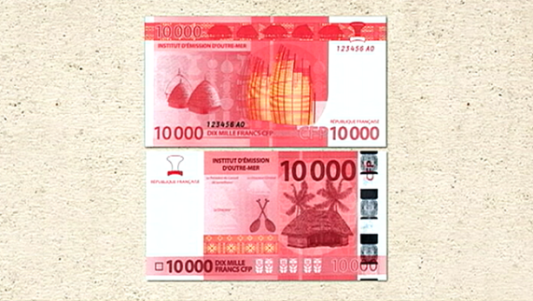
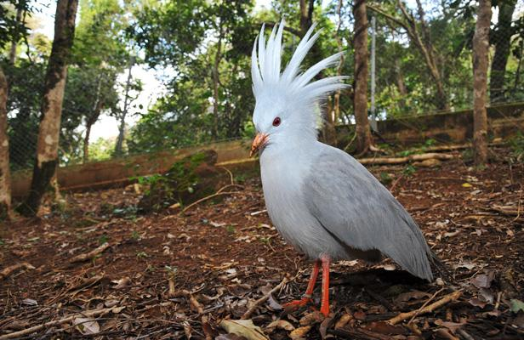
… et la Nouvelle - Calédonie
Les signes identitaires de la Nouvelle-Calédonie sont un ensemble de symboles représentant cette collectivité locale française au statut spécifique. Ils sont prévus par l'accord de Nouméa signé le 5 mai 1998. Ils comprennent : le nom du pays (qui reste à déterminer, celui-ci restant en attendant par défaut « Nouvelle-Calédonie »), son drapeau (dont le choix reste également à finaliser), sa devise, son hymne et ses billets de banque.
Quatre signes ont pour l'instant été officiellement établis : l'hymne « Soyons unis, devenons frères » et la devise « Terre de parole, Terre de partage », les billets de banque et l’emblème.
Soyons unis, devenons frères, Plus de violence ni de guerre. Marchons confiants et solidaires, Pour notre pays

Slide 3
3) Les principes de la République
LA France EST UNE REPUBLIQUE
Indivisible
Laïque
Démocratique
Sociale
La souveraineté nationale appartient au peuple qui l’exerce par ses représentants
Unité territoriale et politique
Même langue et mêmes lois pour tous
La République assure la liberté de culte : elle est neutre
La France garantit la protection sociale et la solidarité de tous
D
E
V
I
S
E
Les citoyens doivent concourir au bien – être commun en s’entraidant fraternellement les uns les autres
C’est tout ce qui ne nuit pas à autrui
Les Hommes naissent libres et égaux en droit

Slide 4
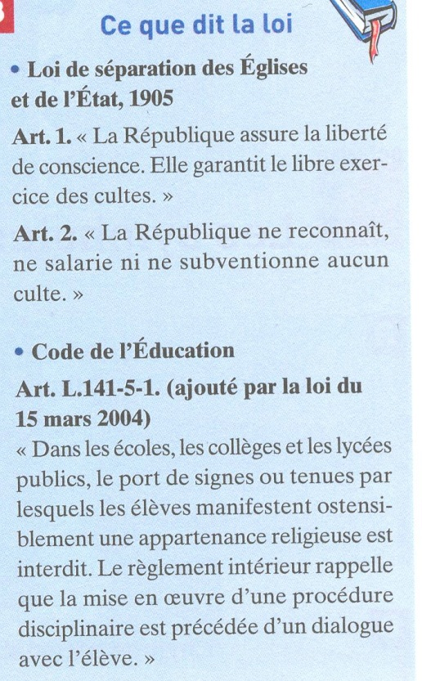
b) La République est laïque
A l’aide des extraits de la charte de la laïcité ci-dessous explique en plusieurs phrases pourquoi, selon toi, la laïcité est essentielle en France.
De quand date la loi qui coupe les liens entre les Eglises chrétiennes et l’Etat ?
Quelle liberté garantit-elle a cette occasion ?
En conséquence, qu’est-ce que l’Etat ne fait plus ?
Quelle est la conséquence de la laïcité dans les établissements scolaires ?
[...] La vocation de la charte affichée dans nos écoles, nos collèges, nos lycées, est non seulement de rappeler les règles qui nous permettent de vivre ensemble dans l’espace scolaire, mais surtout d’aider chacun à comprendre le sens de ces règles, à se les approprier et à les respecter.
La Laïcité de l’école n’est pas une entrave à la liberté, mais la condition de sa réalisation. Elle n’est jamais dirigée contre les individus ni contre leur conscience, mais elle garantit l’égalité de traitement de tous les élèves et l’égale dignité de tous les citoyens. Refusant toutes les intolérances et toutes les exclusions, elle est le fondement du respect mutuel et de la fraternité.
Extrait du discours de présentation de la charte de la laïcité par M.Vincent Peillon ministre de l’Education Nationale, le 9 Septembre 2013.
Définis la Laïcité ?

Slide 5
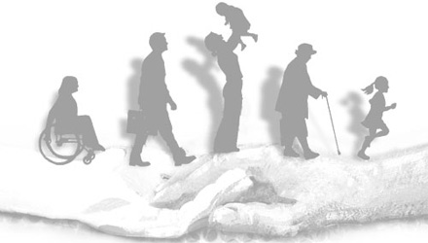
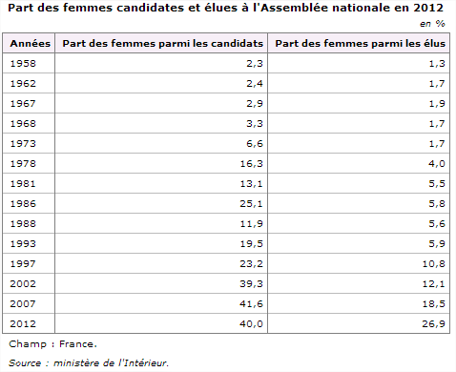
c) La République est démocratique (Voir chapitre 2 d’EMC)
A retenir : La République cherche à renforcer l'égalité entre les citoyens. En rendant l'école gratuite et obligatoire, la République offre à tous les citoyens l'accès à l'éducation.
La Sécurité sociale crée en 1945 permet à tous les citoyens d'accéder aux soins et vient en aide aux plus démunis, dans le but de réduire les inégalités.
La France est donc une République sociale
d) La République est sociale
e) La parité hommes-femmes
Rappel de l’art.1 de la Constitution : « La loi favorise l'égal accès des femmes et des hommes aux mandats électoraux et fonctions électives, ainsi qu'aux responsabilités professionnelles et sociales »
"Un chiffre le prouve, les femmes gagnent en moyenne 19,2 % de moins que leurs collègues hommes. En clair, quand une femme gagne 1 800 euros nets par mois, un homme touche lui 2 300 euros", explique Anne-Claire le Sann sur le plateau de France 3. http://www.francetvinfo.fr/
Répondez aux questions à l’aide du tableau et du texte :
Est-ce que la parité homme-femme a progressé à l’Assemblée nationale depuis 1958 ? Pourquoi peut-on dire qu’il reste du chemin à faire ?
Est-ce que les inégalités salariales entre les hommes et les femmes ont disparu ? Justifiez.

Slide 6
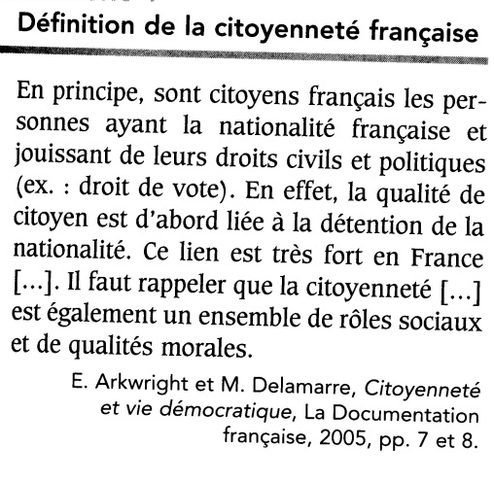
THEME II. Nationalité et citoyenneté
1) La nationalité française
Résumé : D’après la loi de 1998, on peut obtenir la nationalité française de plusieurs manières :
automatiquement à la naissance avec le droit du sang ;
par déclaration pour un enfant né en France (droit du sol).
Par déclaration après 4 ans de mariage ;
par naturalisation. (10 ans de résidence)
Exercice : ces personnes ont - elles la nationalité française ? Peuvent-elles l'obtenir (si oui comment)? Aides toi du résumé
 | nationalité française | possibilité de l'obtenir
Mario est né en France d'un père italien et d'une mère française
Enzo a 25 ans, il est né en Italie, il vit en France depuis 10 ans (avec un titre de séjour), maîtrise notre langue et notre histoire.
Christine est née en Suisse et a épousé un Français aux Etats-Unis il y a 3 ans
Lucas est né au Cameroun et a été adopté par un couple français
Géraldine est née en Allemagne de parents français
Ladislas a 17 ans, il est né en France d’un père Hongrois et d’une mère Tchèque. Il vit en France depuis ses 10 ans.
Etre citoyen français, c’est avoir des droits mais aussi des devoirs.
2) La citoyenneté française
Complétez le tableau ci-dessous en mettant au bon endroit les éléments suivants : droit de vote, payer des impôts, liberté d’expression, respecter les lois, droit à l’instruction, droit de se présenter aux élections, droit à la santé, faire preuve de civisme (respect), liberté de circulation, défendre son pays, droit à la vie privée, droit d’association.
Droits politiques | Droits civils | Droits sociaux | Devoirs
Pour être citoyen français, il faut :

Slide 7
3) La citoyenneté européenne
a ) Symboles et valeurs de l’UE
Le drapeau :
L’hymne européen :
La devise :
La journée de l’Europe :
Unie dans la diversité
2
L’Ode à la joie par L.V Bethoven
1
3
4
La charte européenne des droits fondamentaux expose que "l'Union se fonde sur les valeurs indivisibles et universelles de dignité humaine, de liberté, d'égalité et de solidarité; elle repose sur le principe de la démocratie et le principe de l'Etat de droit. Elle place la personne au cœur de son action en instituant la citoyenneté de l'Union et en créant le principe de liberté, de sécurité et de justice".
b ) Qu’est-ce qu’être citoyen européen ?
Etre citoyen européen, c’est être citoyen dans un des 27 Etats de l’Union européenne. C’est aussi avoir de nouveaux droits.
Résumé fait en classe : L’Union Européenne a été créée par la traité de Maastricht de 1992. Elle permet à tous citoyens nationaux membres d’un Etat de l’UE d’accéder automatiquement à la citoyenneté européenne. Exemple un français, un allemand sont des citoyens européens.
La définition du corps électoral restreint : les articles 218 de la loi organique du 19 mars 1999
Article 218
Sont admis à participer à la consultation [sur l'accession de la Nouvelle-Calédonie à la pleine souveraineté] les électeurs inscrits sur la liste électorale à la date de celle-ci et qui remplissent l'une des conditions suivantes :
d) Avoir eu le statut civil coutumier ou, nés en Nouvelle-Calédonie, y avoir eu le centre de leurs intérêts matériels et moraux ;
e) Avoir l'un de leurs parents né en Nouvelle-Calédonie et y avoir le centre de leurs intérêts matériels et moraux ;
f) Pouvoir justifier d'une durée de vingt ans de domicile continu en Nouvelle-Calédonie à la date de la consultation et au plus tard au 31 décembre 2014 ;
g) Être nés avant le 1er janvier 1989 et avoir eu son domicile en Nouvelle-Calédonie de 1988 à 1998 ;
h) Être nés à compter du 1er janvier 1989 et avoir atteint l'âge de la majorité à la date de la consultation et avoir eu un de leurs parents qui satisfaisait aux conditions pour participer à la consultation du 8 novembre 1998.
Les périodes passées en dehors de la Nouvelle-Calédonie pour accomplir le service national, pour suivre des études ou une formation ou pour des raisons familiales, professionnelles ou médicales ne sont pas, pour les personnes qui y étaient antérieurement domiciliées, interruptives du délai pris en considération pour apprécier la condition de domicile.
4) La citoyenneté calédonienne

